Slide 1



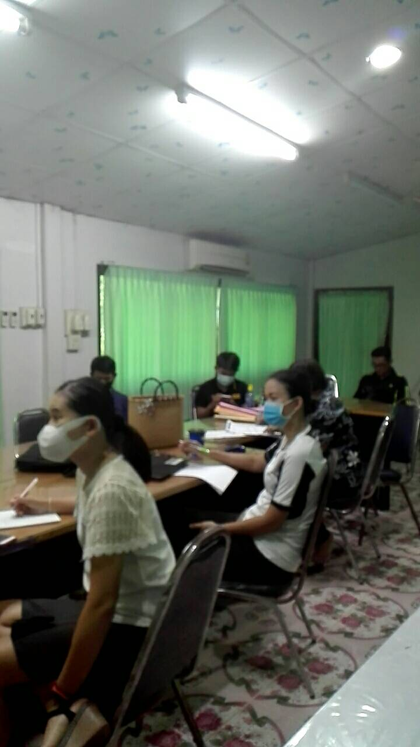
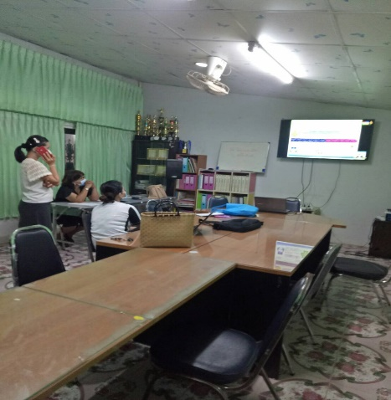
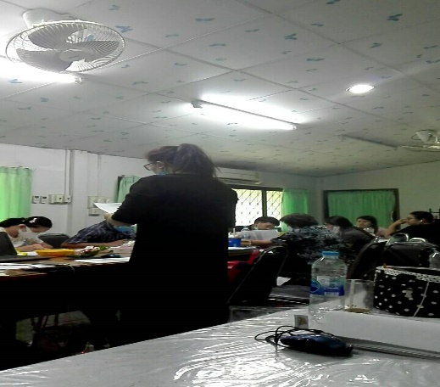
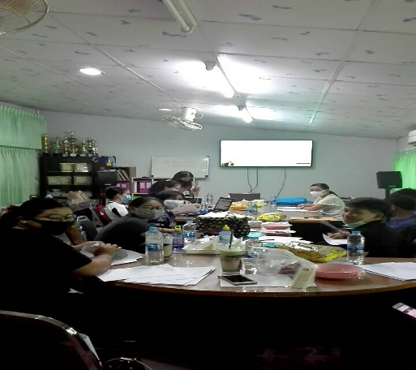
โรงเรียนบ้านนาสิงห์
สำนักงานเขตพื้นการศึกษาประถมศึกษาบึงกาฬ
จดหมายข่าว
“ อยู่บ้าน หยุดเชื้อ เพื่อชาติ ”
ฉบับที่ ๑ ประจำเดือน พฤษภาคม ๒๕๖๓
วันที่ ๗ พฤษภาคม พ.ศ. ๒๕๖๓ คณะครูและบุคลากรทางการศึกษาโรงเรียนบ้านนาสิงห์ เข้ารับการอบรม เรื่องการจัดการศึกษาทางไกลในสถานการณ์การแพร่ระบาดของโรคติดเชื้อไวรัสโคโรน่า ๒๐๑๙ (Covid-19) ผ่านระบบการประชุมทางไกล (Vidio Conference)
จัดโดยสำนักงานคณะกรรมการการศึกษาขั้นพื้นฐาน เพื่อดำเนินงานตามนโนบายในการจัดการศึกษาทางไกลในระหว่าง วันที่ ๑๘ พฤษภาคม- ๓๐ มิถุนายน ๒๕๖๓
โรงเรียนบ้านนาสิงห์ หมู่ ๕ บ้านทรายทอง
ต.นาสิงห์ อ.ศรีวิไล จ.บึงกาฬ
งานสาร.......สนเทศโรงเรียนบ้านนาสิงห์

